Slide 1
产品操作演示
考试系统
十三个动作，走完一场考试
管理员：命题、组卷、排考、监考、阅卷
学员：报名、答题、交卷、查分
V0.1.0 · 2026 年 10 月

Slide 2
目录 操作步骤
从建题库到出成绩
01–11 是管理员视角，12–13 是学员视角；全程一份数据，不需要导表。
01
登录后台
03
08
报名审核
10
02
首页看什么
04
09
考试监控
11
03
建大纲
05
10
考试阅卷
12
04
建题库、录题
06
11
交卷记录
13
05
组卷策略
07
12
学员报名与答题
14
06
试卷管理
08
13
学员查分
15
07
排考试计划
09
讲的时候按 01 → 13 的顺序走，每页三步，讲到哪一步就在系统里点哪一步。
目录
02 / 16

Slide 3
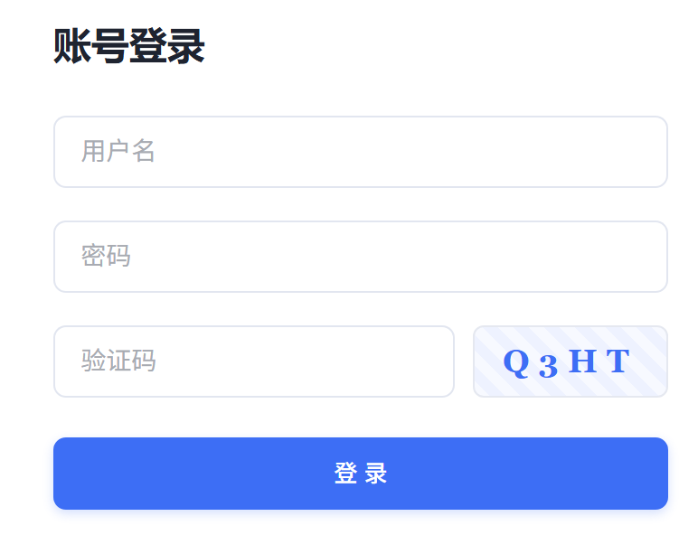
01 登录
登录：一个地址，两种角色
浏览器访问 http://<服务器IP>:8080
01 打开地址
局域网内用服务器 IP 加 8080 端口访问；部署方式见手册 3.3。
02 填账号密码
管理员填 admin，学员填管理员分配的登录名；再输入 4 位图形验证码，点验证码可换一张。
03 看菜单认角色
管理员是完整菜单，学员只有「学员中心」四项，登录后直接落到对应首页。
提示 首次登录后先改密码：「个人中心 → 修改密码」。
登录
03 / 16

Slide 4
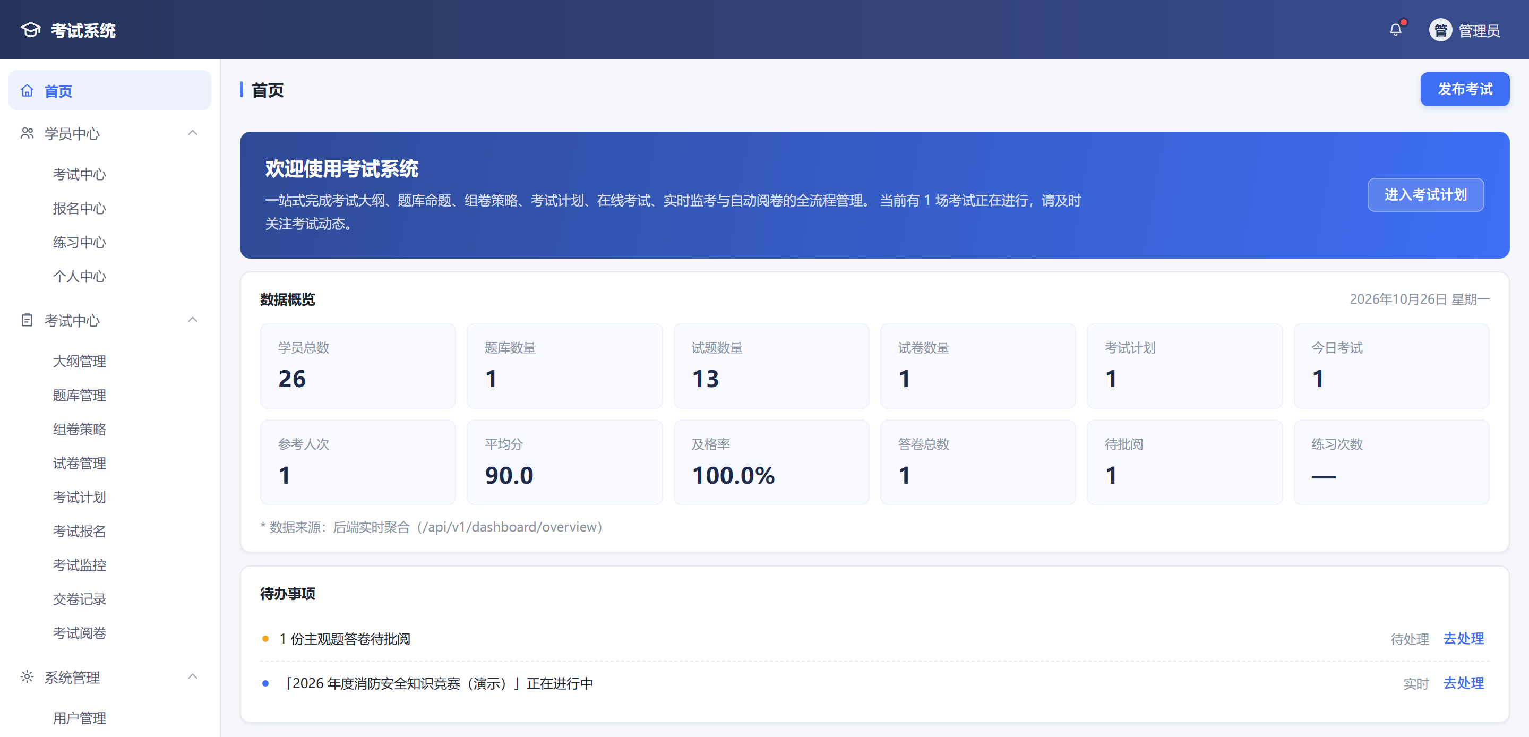
02 首页
首页：今天的活都在这屏
登录后默认进入
01 看第一行规模数
学员数、题库量、试题量、试卷数、在考计划、今日考试，一眼看清家底。
02 看第二行运行数
参考人次、平均分、及格率、待批阅、待审核，卡在哪一环一目了然。
03 点数字进列表
待办事项在下方逐条列出，点「去处理」直达对应页面。
提示 统计口径来自真实答卷，没交卷就是 0，不做模拟填充。
首页
04 / 16

Slide 5
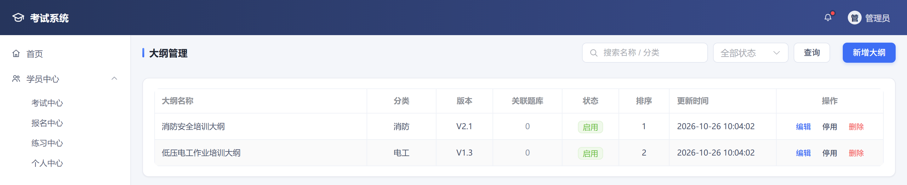
03 大纲
大纲：先立骨架，题才有地方挂
考试中心 → 大纲管理
01 新建大纲
02 建章节层级
03 设为启用
填名称、分类、版本号，一场考试对应一份大纲。
按章节树往下拆，题目最终挂到最细一级。
只有启用状态的大纲，建题库时才能被选到。
提示 已被题库引用的大纲不能删除，改版请升版本号。
大纲管理
05 / 16

Slide 6
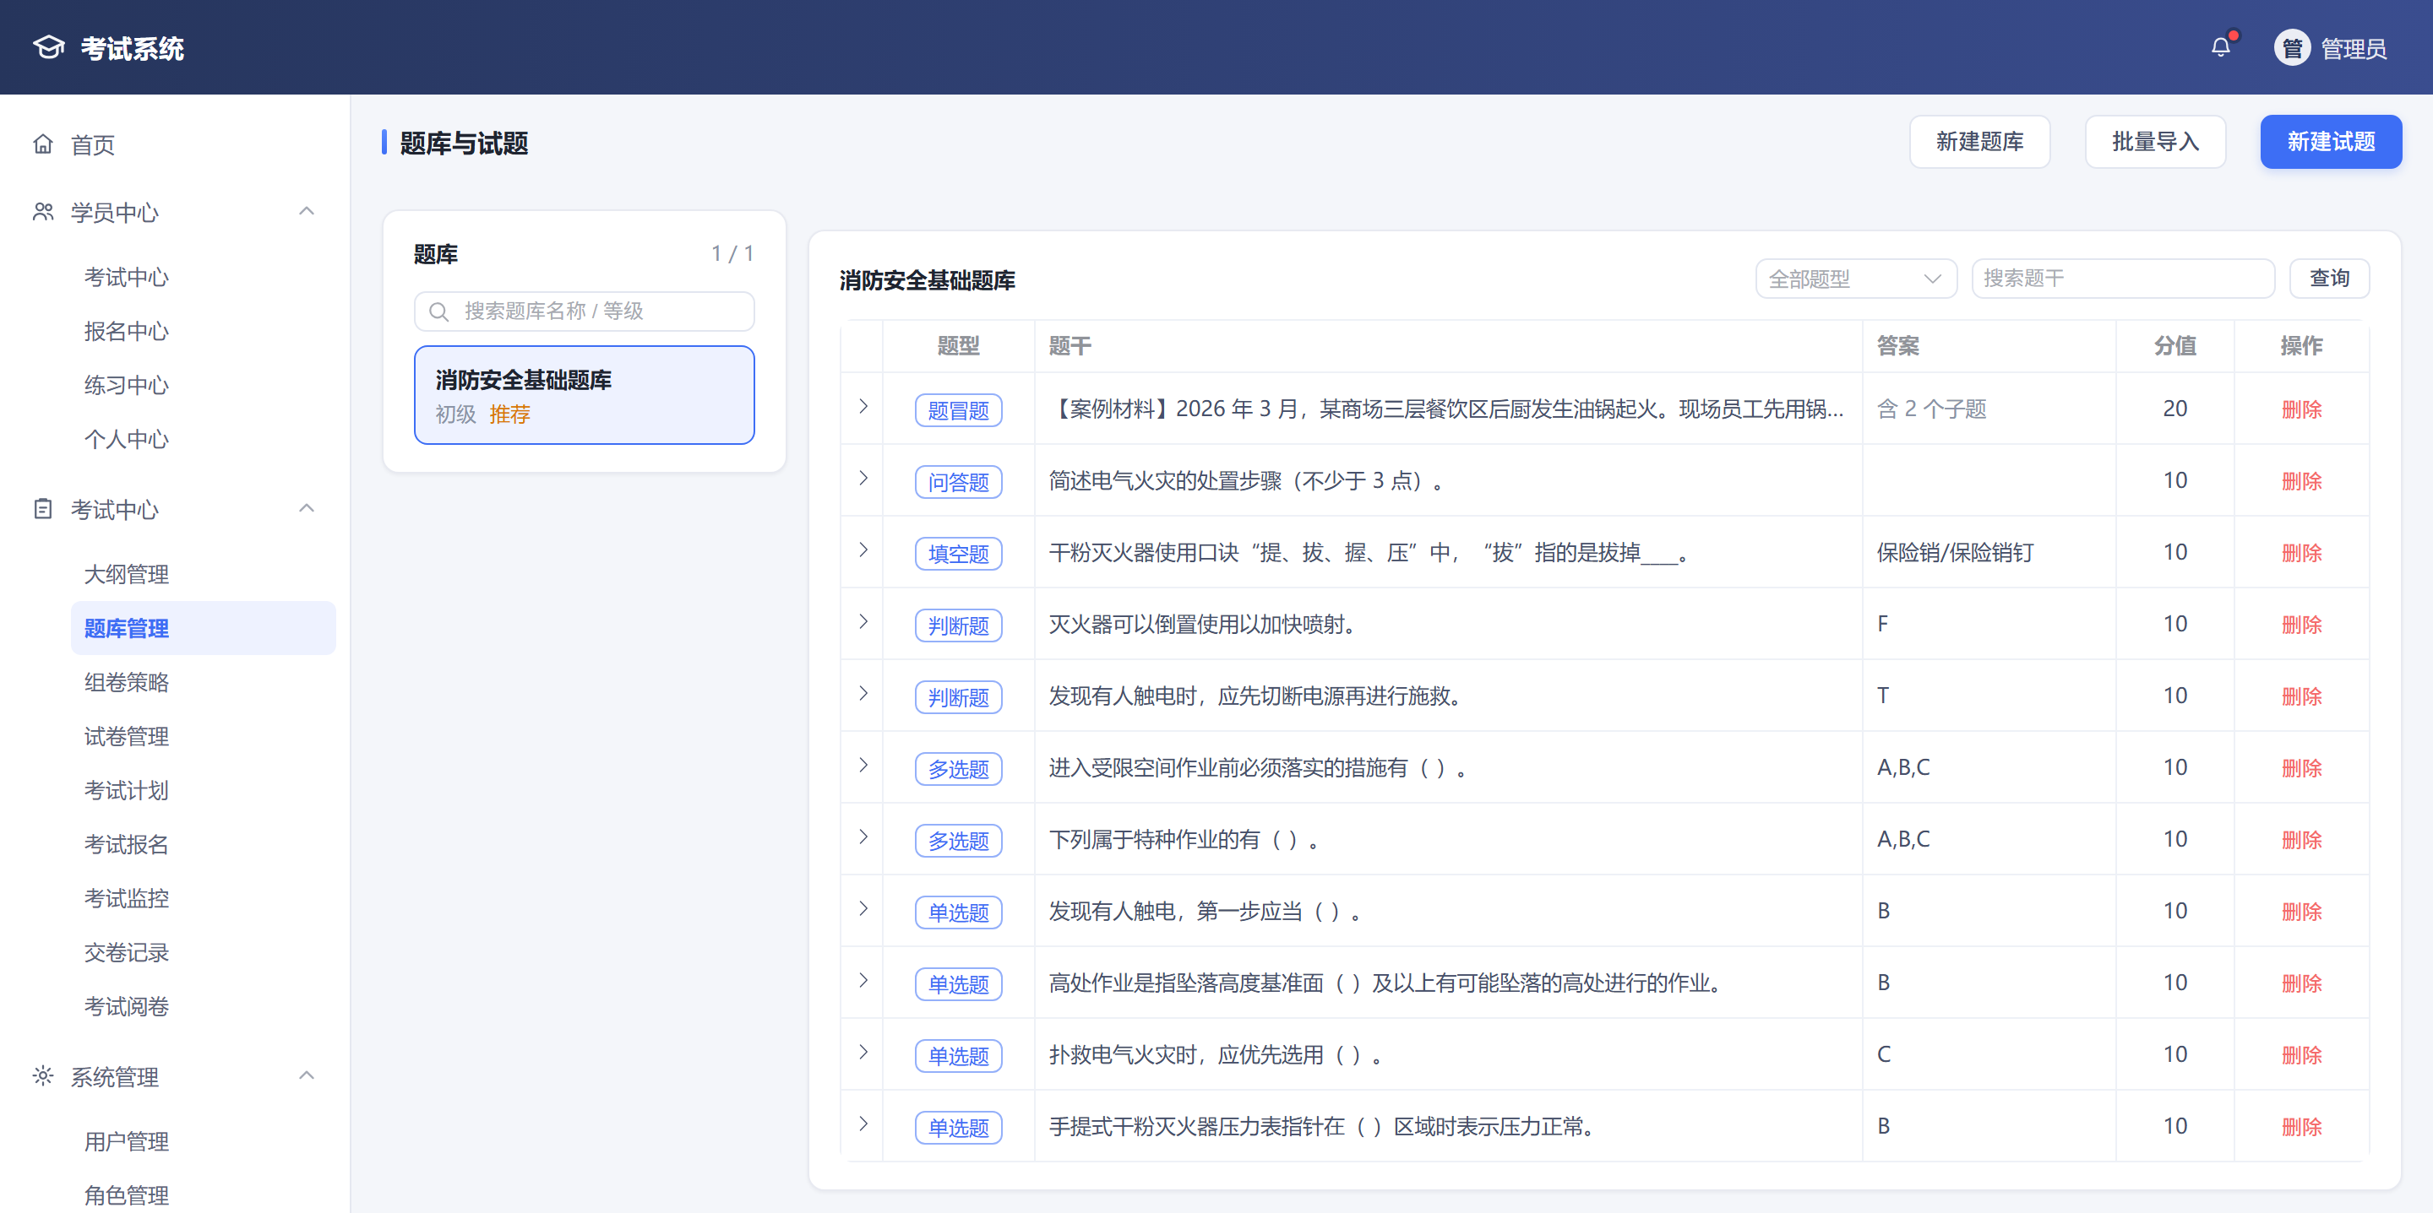
04 题库
题库：录一次，出卷只挑不抄
考试中心 → 题库与试题
01 建库并挂大纲
题库必须挂在大纲下，否则组卷时抽不到题。
02 录题
六种题型：单选、多选、判断、填空、简答，以及带子题的案例题，同页切换录入。
03 写解析
解析随成绩展示给学员；主观题另需填参考答案。
提示 同一道题只存一份，被多张试卷引用时改一次即全部生效。
题库与试题
06 / 16

Slide 7
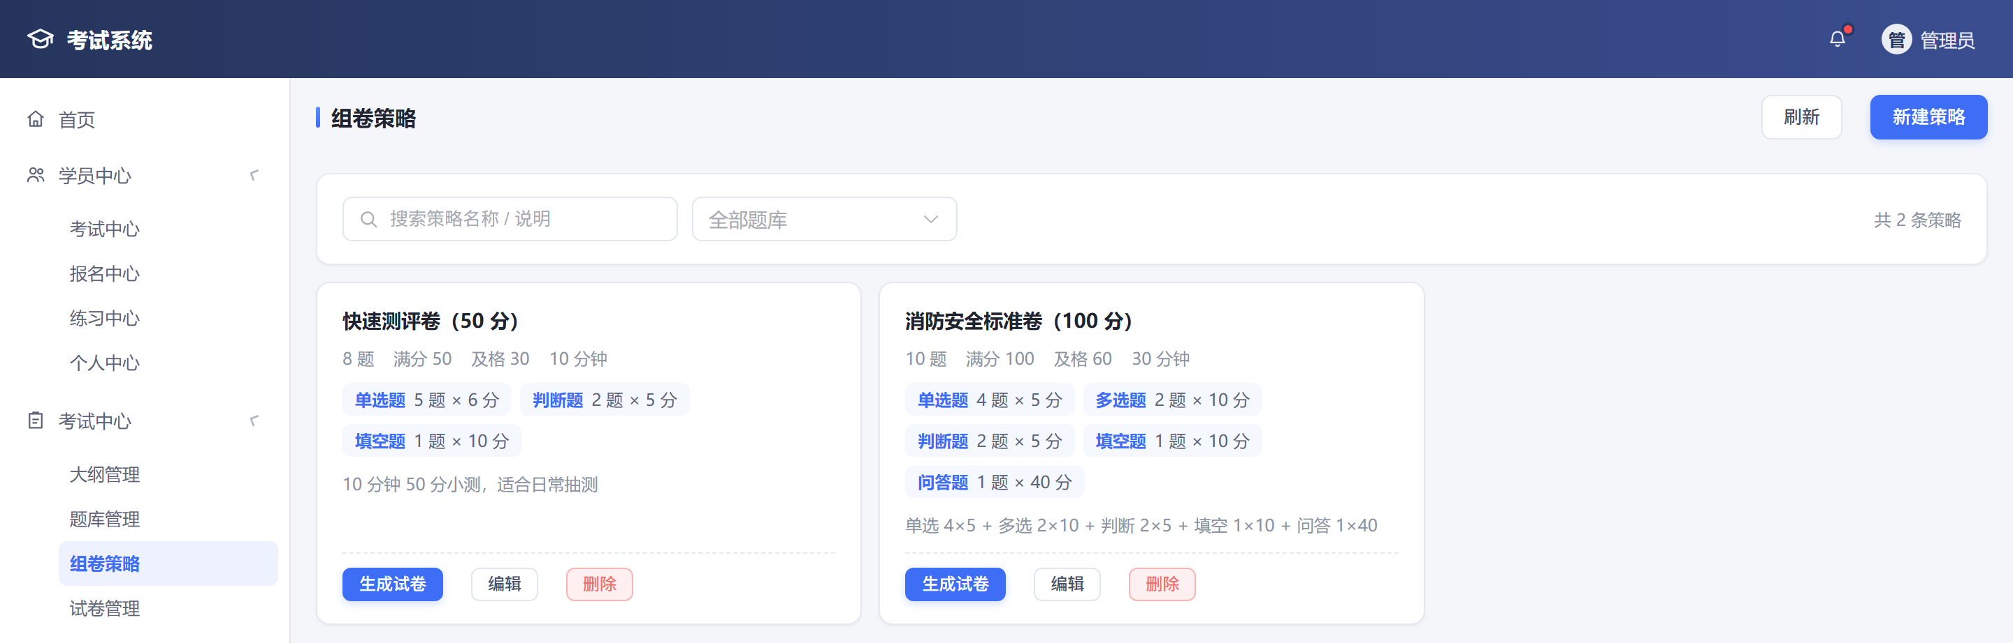
05 组卷
组卷策略：把配比存成模板
考试中心 → 组卷策略
01 设题型配比
02 绑定大纲
03 保存复用
每种题型抽几道、每题多少分，总分自动累加。
策略从哪份大纲的题库里抽；抽不够会直接提示缺口。
同类考试下次套用同一策略，不用重配。
提示 配比之和要等于试卷总分，否则出卷时报错。
组卷策略
07 / 16

Slide 8
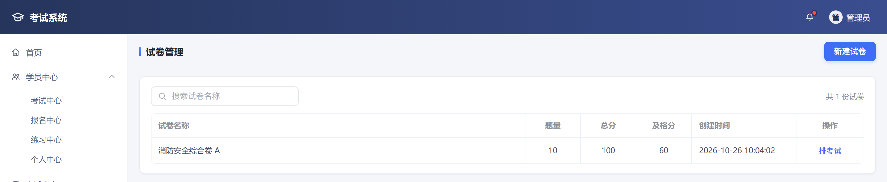
06 试卷
试卷：策略一出，卷子就有了
考试中心 → 试卷管理
01 从策略生成
02 人工调整
03 发布试卷
选策略一键出卷，题号顺序自动打乱。
个别题要换就在试卷里手动替换，不动配比。
发布后，才能被考试计划选中。
提示 已被计划引用的试卷删不掉，避免历史答卷断链。
试卷管理
08 / 16

Slide 9
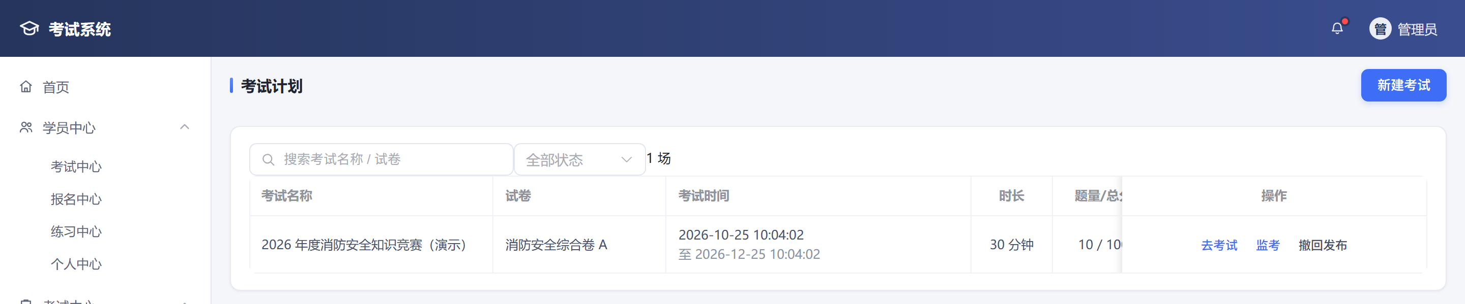
07 排考
排考：时间、试卷、谁能考
考试中心 → 考试计划
01 新建计划
02 走状态
03 发布成绩
选试卷，填名称、开始与结束时间、考试时长、参考范围。
草稿 → 已发布 → 进行中 → 已结束，只有「进行中」学员才能进考场。
列表里打开「发布成绩」开关，学员才看得到分数与解析。
提示 已发布的计划要改关键信息，建议结束再新建，避免学员端数据错乱。
考试计划
09 / 16

Slide 10
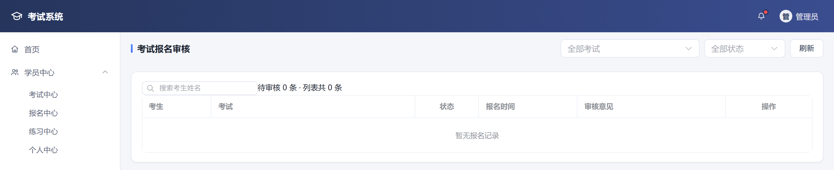
08 报名
报名：要审核就在这里点
考试中心 → 考试报名
01 看申请
02 通过或拒绝
03 允许反悔
学员在学员端提交报名后，这里出现待审记录。
通过后学员状态变「可参加考试」；被拒的尝试开考会被拦住。
学员可自行取消报名，取消后可重新报名。
提示 计划里已指定参考范围时，名单内的人不需要再走报名审核。
考试报名
10 / 16

Slide 11
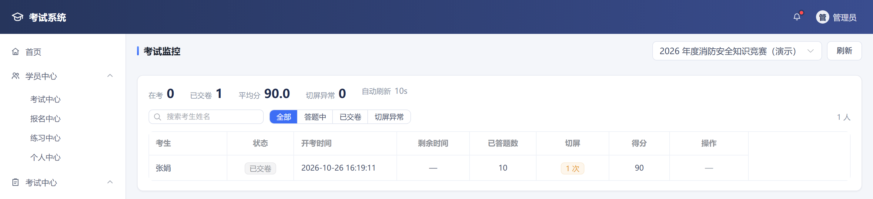
09 监考
监考：一个人看一屋子人
考试中心 → 考试监控
01 盯顶部一行
02 找异常
03 强制交卷
在考、已交卷、平均分、切屏异常、剩余时间，10 秒自动刷新。
切屏与窗口失焦按人累计，次数多的考生在列表里标出来。
卡死或确认违规的答卷直接收卷，已答内容照常进阅卷。
提示 切屏和失焦都由浏览器事件采集，学员端不用装任何客户端。
考试监控
11 / 16

Slide 12
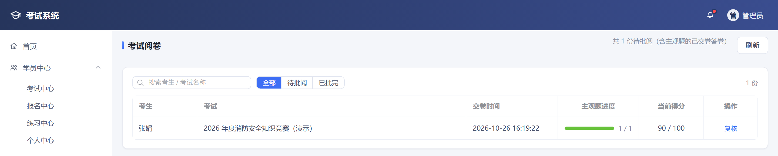
10 阅卷
阅卷：主观题逐题给分
考试中心 → 考试阅卷
01 进待批答卷
02 逐题打分
03 保存即汇总
列表显示主观题进度，点「批阅」进评分界面。
客观题已自动判分不可改；主观题按参考答案给分并填评语。
保存后系统重算总分，同步进成绩统计。
提示 主观题全部批完，答卷才进入「已批阅」，成绩才算定稿。
考试阅卷
12 / 16

Slide 13
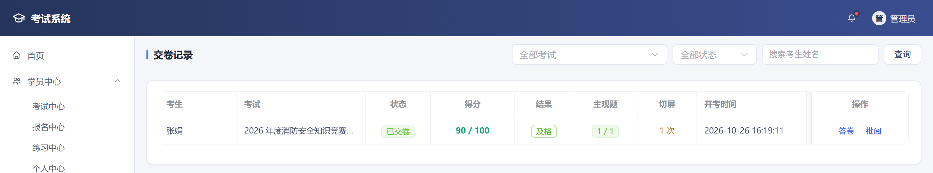
11 查卷
查卷：谁交了、交了什么
考试中心 → 交卷记录
01 三维筛选
02 展开答卷
03 跳转复核
按考试、状态、学员姓名定位一张答卷。
点「答卷」看每题作答与得分，含切屏次数。
需要人工复核的，从抽屉直接跳到阅卷页。
提示 记录只增不改，交卷时间以服务端时间为准。
交卷记录
13 / 16

Slide 14
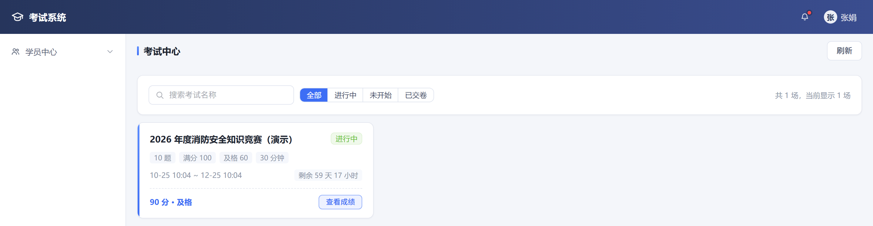
12 学员
学员端：报名、答题、交卷
学员中心 → 考试中心
01 报名
02 答题
03 交卷
选可参加的考试点「报名」；需审核的等管理员通过。
开始后顶部倒计时以服务端为准，答案自动保存，断网重登可续答。
交卷前看题号列表的未答标记；交卷幂等，重复点不会出两份卷。
提示 考试中切屏会被记录，次数多了会进监控端的异常列表。
学员中心
14 / 16

Slide 15
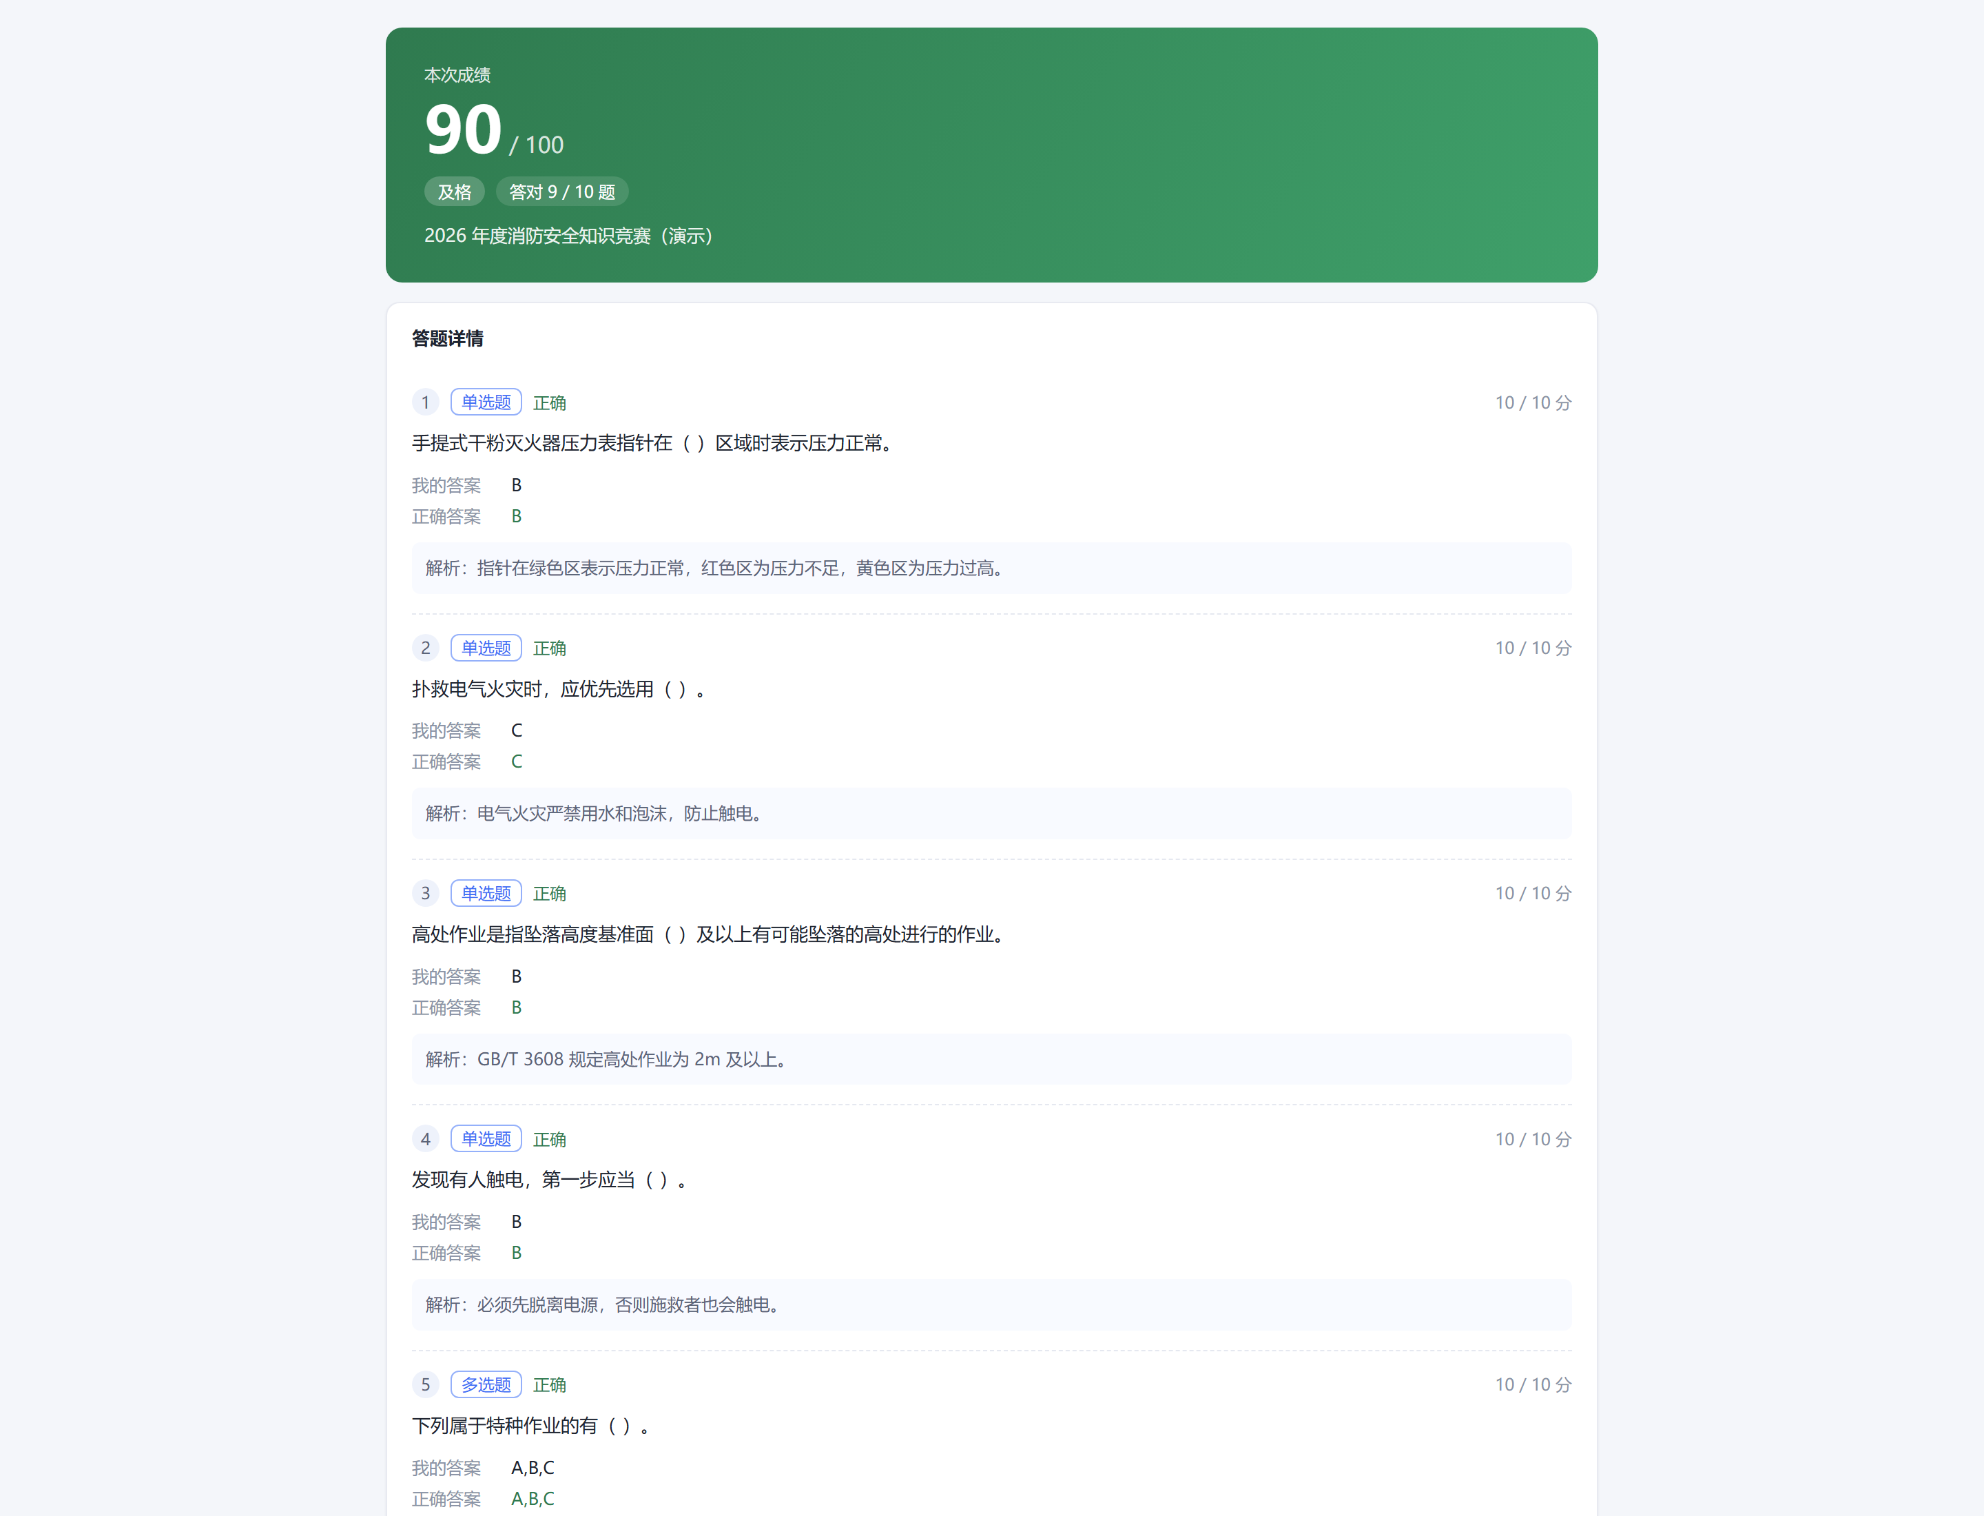
13 查分
查分：总分、对错、解析
学员中心 → 考试中心 → 成绩
01 等发布
成绩未发布时只显示「已交卷」，属正常现象。
02 看总分
总分、是否及格、答对题数一屏给出。
03 逐题复盘
每题列出我的答案、正确答案与解析，错的收进错题本。
提示 错题本按题库归集，可以反复练到会为止。
成绩查询
15 / 16

Slide 16
需要时，从这一页开始
账号、文档、出问题找谁，都在这。
管理员账号
admin 初始密码见交付说明，登录后请立即修改
学员账号
「系统管理 → 用户管理」里新建，分配角色后即可登录
完整说明
《考试系统操作手册》19 页，含安装部署、排障与默认配置
遇到问题先翻手册第 8 章「常见问题与故障排查」；仍解决不了，把页面截图和 server-run.log 一起发过来。
结束
16 / 16

